Slide 2
TS
Notes:
“PGS.TS Phạm Thị Kim Anh” chuyển thành “TS Phạm Thị Kim Anh”

Slide 3
01
Giới thiệu chung về chương trình Lịch sử và Địa lí 6

Slide 4
1. Đặc điểm môn học
Là môn học có vai trò quan trọng đối với việc hình thành, phát triển các PC và NL cho học sinh
Có thêm một số chủ đề mang tính tích hợp, như: bảo vệ chủ quyền biển đảo Việt Nam, đô thị – lịch sử và hiện tại
Môn học bắt buộc, được dạy học từ lớp 6 đến lớp 9
Tạo tiền đề cho tương lai của HS (các cấp học cao hơn, tham gia đời sống lao động,…)
Mạch kiến thức lịch sử và địa lí được kết nối với nhau nhằm bổ sung và hỗ trợ lẫn nhau

Slide 5
2. Mục tiêu chương trình
Hình thành, phát triển ở HS các phẩm chất chủ yếu và NL chung dựa trên các nền tảng:
Kiến thức cơ bản, có chọn lọc về lịch sử, địa lí
Các quá trình tự nhiên, kinh tế – xã hội và văn hoá
Giúp học sinh:
Biết vận dụng kiến thức vào thực tiễn cuộc sống
Hình thành, phát triển các phẩm chất như: tình yêu quê hương, niềm tự hào dân tộc, thái độ tôn trọng lịch sử….
Khơi dậy ở HS niềm ham thích khám phá.

Slide 6
3. Yêu cầu cần đạt
về phẩm chất chủ yếu và năng lực chung
về năng lực đặc thù
Hình thành và phát triển ở học sinh các phẩm chất chủ yếu và NL chung theo các mức độ phù hợp với môn học, cấp học đã được quy định tại Chương trình tổng thể.
Năng lực lịch sử:
Tìm hiểu lịch sử
Nhận thức và tư duy lịch sử
Vận dụng kiến thức kĩ năng đã học
Năng lực địa lí:
Nhận thức khoa học địa lí
Tìm hiểu địa lí
Vận dụng kiến thức kĩ năng đã học

Slide 7
02
Giới thiệu chung về sách giáo khoa Lịch sử và Địa lí 6

Slide 8
1. Một số thông tin chung
Mục đích biên soạn
Đối tượng sử dụng
Cung cấp một tài liệu học tập, công cụ học tập chính thức, toàn diện và hiệu quả
HS lớp 6, GV dạy Lịch sử và Địa lí ở cấp THCS, cán bộ quản lí giáo dục, phụ huynh HS.
Phạm vi sử dụng
Tổng số trang
Sách giáo khoa Lịch sử và Địa lí 6 đã được Bộ trưởng Bộ Giáo dục và Đào tạo phê duyệt sử dụng trong cơ sở giáo dục phổ thông tại Quyết định số 718/QĐ-BGDĐT ngày 09/2/2021.
Trong giờ học trên lớp và cả các hoạt động thực hành, vận dụng ngoài giờ lên lớp.
204 trang
Khổ sách
NXB
19 x 26,5.
Nhà xuất bản Đại học Sư phạm

Slide 9
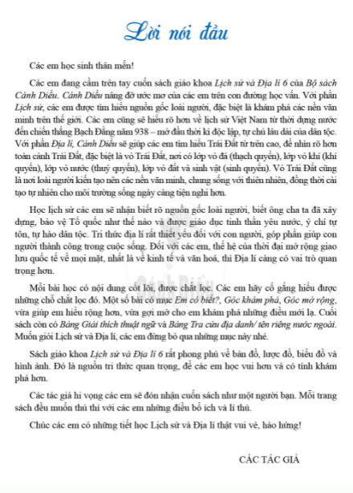
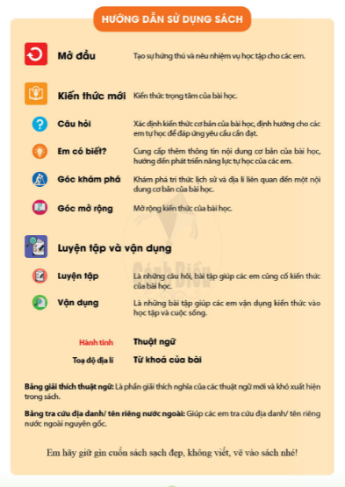
2. Cấu trúc sách
Hướng dẫn sử dụng sách
Lời nói đầu

Slide 10
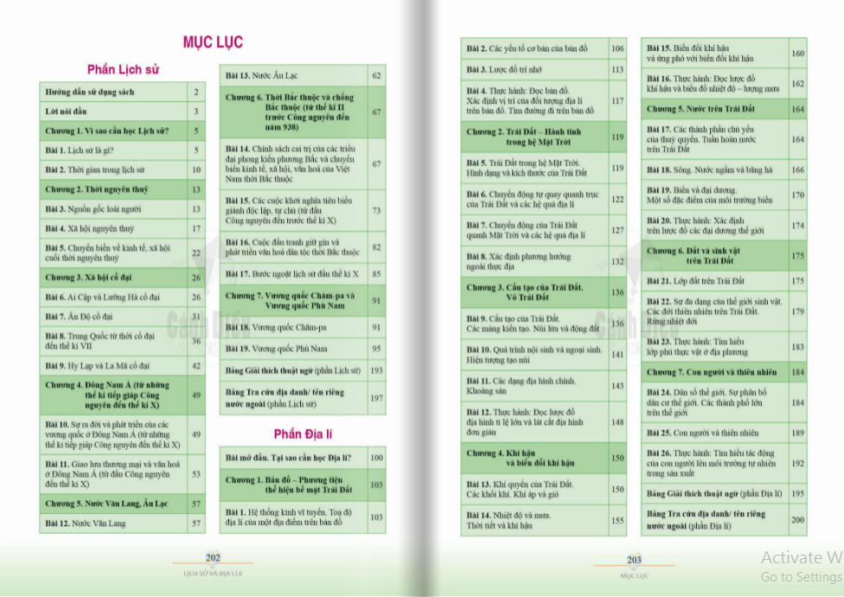
Mỗi chủ đề được cấu tạo gồm một số bài học, các bài được thiết kế linh động, có bài 1 tiết và một số bài thiết kế với thời lượng 2 – 3 tiết/bài. Phần Lịch sử có 7 chương, 19 bài; phần Địa lí có 7 chương, 26 bài.
Sách được cấu trúc thành các chương, bài. Mỗi chương tương ứng với một chủ đề lớn, phù hợp với các chủ đề đã được xác định trong nội dung Chương trình GDPT năm 2018.

Slide 11
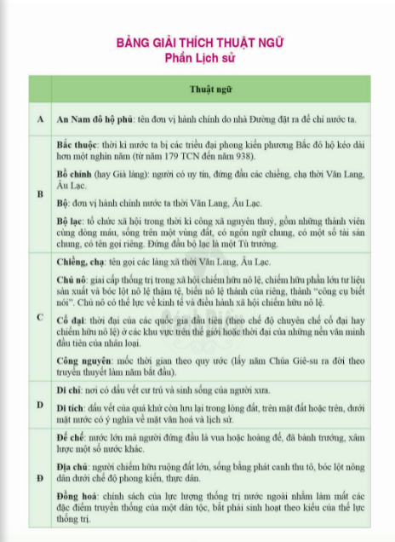
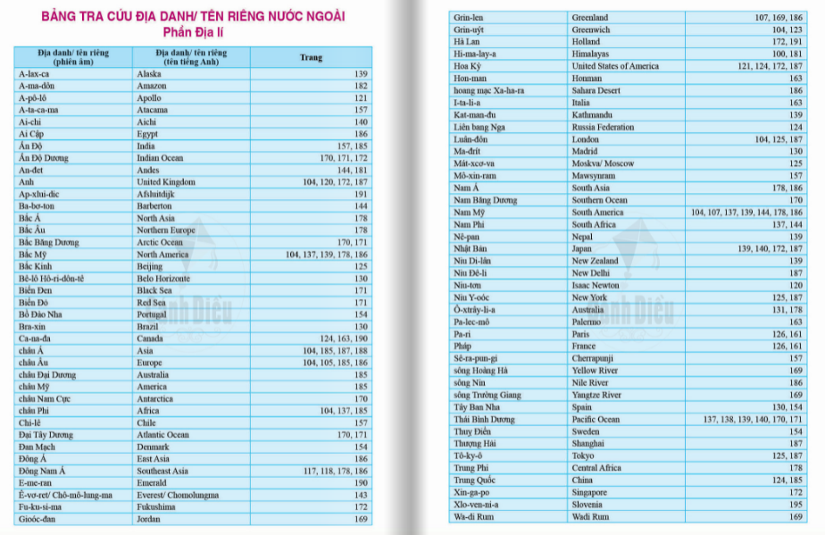
Bảng tra cứu địa danh/ tên riêng nước ngoài
Bảng giải thích thuật ngữ

Slide 12
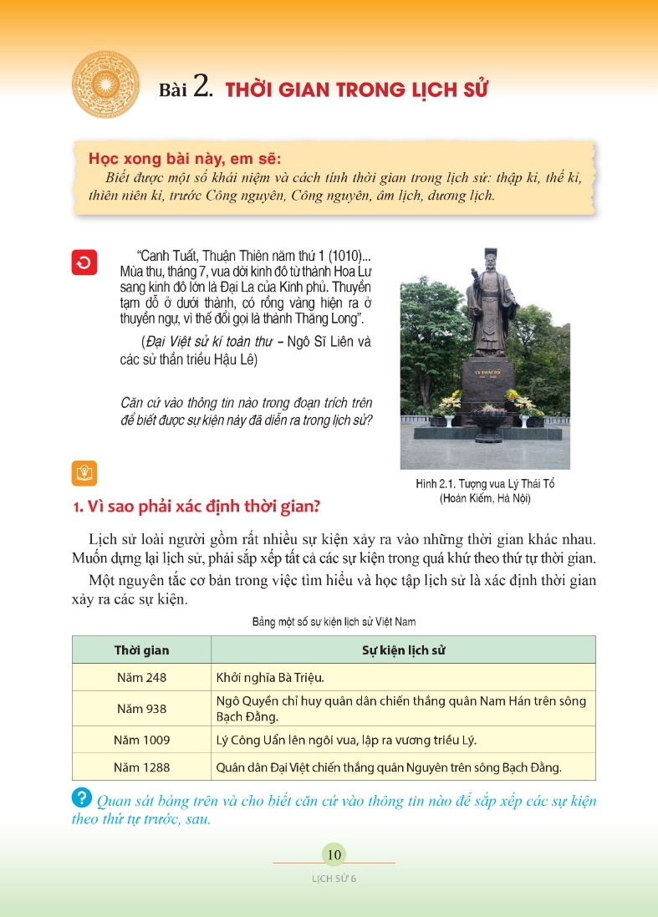
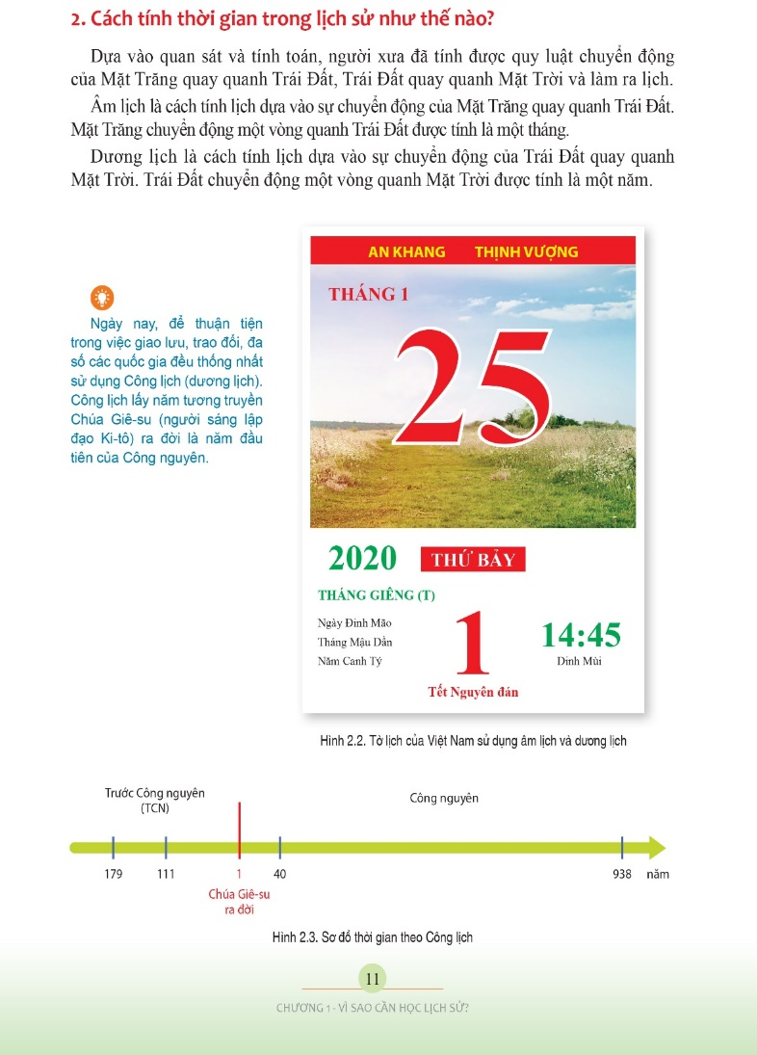
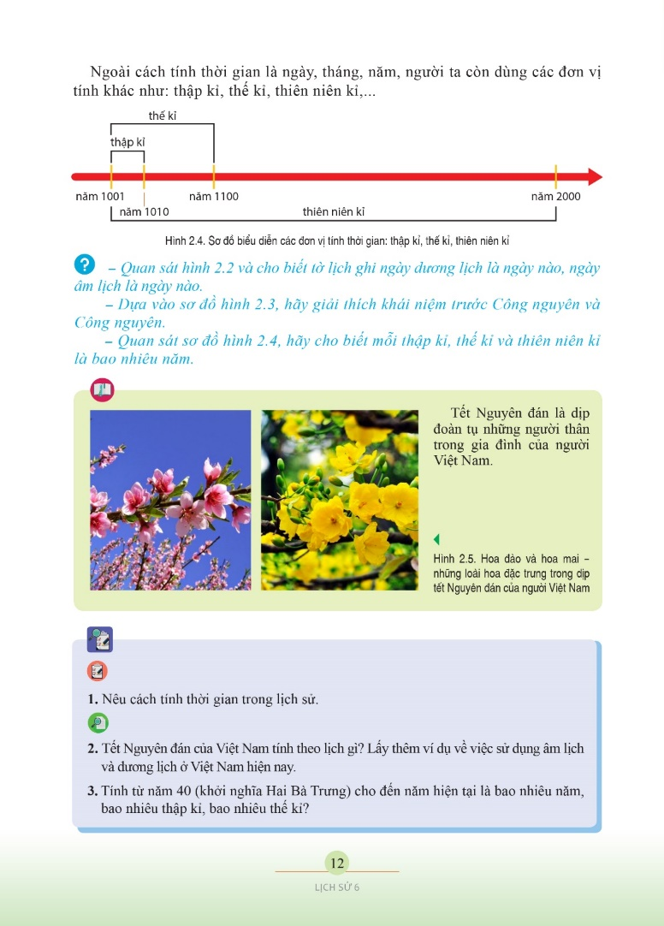
3. Cấu trúc bài học trong sgk
Tên bài
Yêu cầu
cần đạt
Góc
mở rộng
Mở đầu
Em có biết?
Luyện tập và
vận dụng
Kiến thức mới
Luyện tập
Vận dụng
Câu hỏi

Slide 13
03
Những điểm mới

Slide 14
1. Bài học lịch sử được biên soạn theo định hướng phát triển phẩm chất và năng lực học sinh
1
Phẩm chất
Yêu nước
Nhân ái
Chăm chỉ
Trung thực
Trách nhiệm
3
Năng lực đặc thù
2
Năng lực chung
Tìm hiểu lịch sử
Nhận thức và tư duy lịch sử
Vận dụng kiến thức, kĩ năng đã học
Tự chủ và tự học,
Giao tiếp và hợp tác,
* Giải quyết vấn đề và sáng tạo

Slide 15
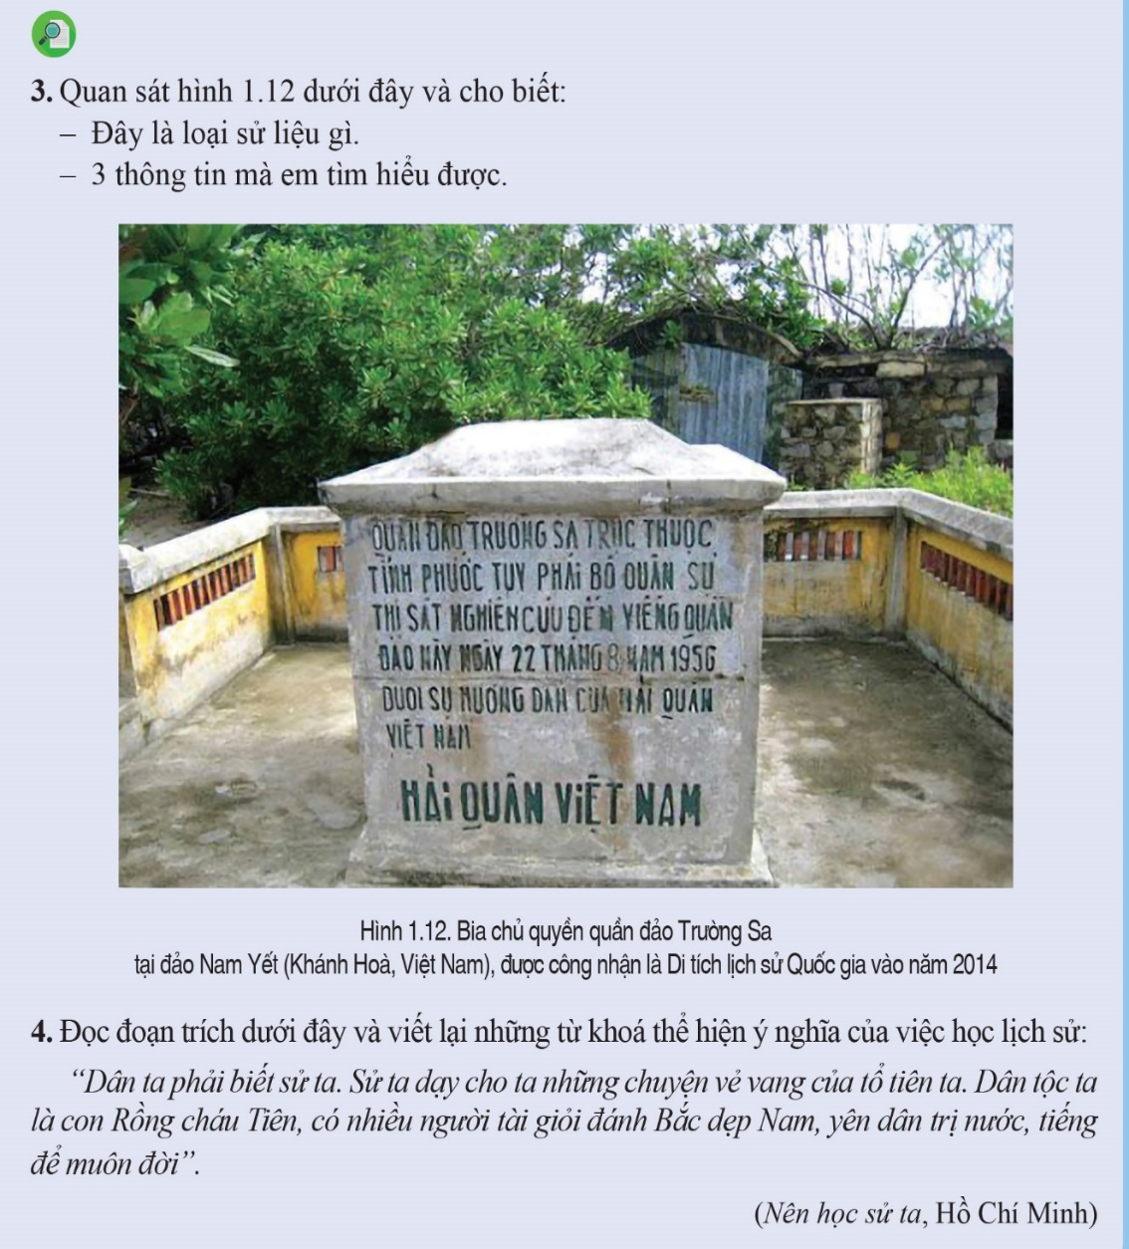
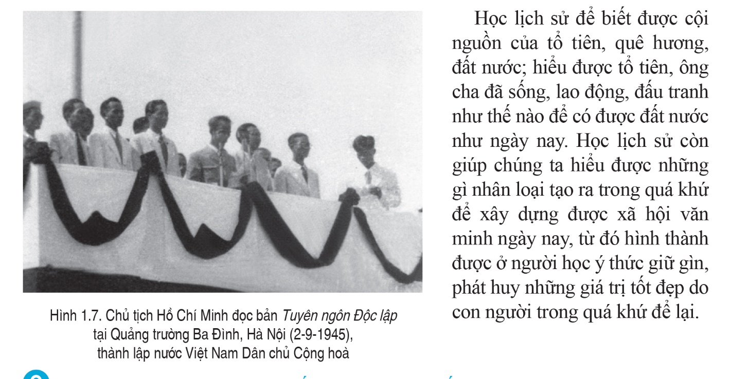
Các bài tập vận dụng vừa giúp học sinh hình thành năng lực tự chủ và tự học, giải quyết vấn đề và sáng tạo, vừa liên hệ và vận dụng kiến thức vào thực tiễn.
Ví dụ: Khi tìm hiểu về sự kiện Chủ tịch Hồ Chí Minh đọc bản Tuyên ngôn Độc lập khai sinh ra nước Việt Nam Dân chủ Cộng hoà, sẽ hình thành ở học sinh phẩm chất yêu nước, trách nhiệm,...

Slide 16
2. Các bài học đảm bảo tính vừa sức, tính hệ thống, tính thẩm mĩ và tính mở
Tính vừa sức
Tính hệ thống
Nội dung bài học được đơn giản hoá tối đa, nhưng vẫn đảm bảo đủ đầy đủ kiến thức cho học sinh, hướng tới yêu cầu cần đạt của Chương trình Giáo dục phổ thông năm 2018.
các bài học được thiết kế theo tiến trình lịch sử, từ lịch sử thế giới đến lịch sử khu vực (Đông Nam Á) và lịch sử Việt Nam,...
Tính thẩm mĩ
Tính mở
sách được thiết kế khoa học, nhiều màu sắc.
Giáo viên dễ đổi mới phương pháp dạy học.

Slide 17
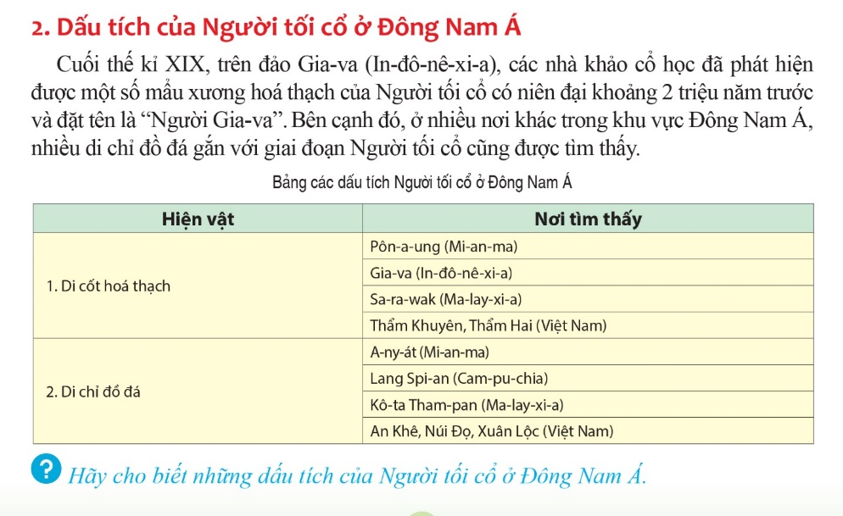
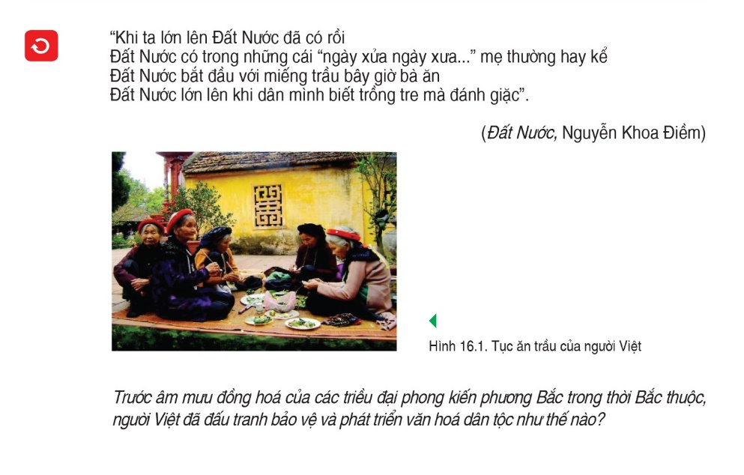
3. Các bài học thể hiện rõ tính tích hợp và phân hoá
- Tính tích hợp:
+ Lịch sử thế giới với Việt Nam.
+ Giữa Lịch sử với Địa lí, Văn học, giáo dục công dân, Nghệ thuật,...
- Tính phân hóa:
+ Hệ thống câu hỏi
+ Mở rộng
Lịch sử Đông Nam Á với lịch sử Việt Nam
Lịch sử với Văn học

Slide 18
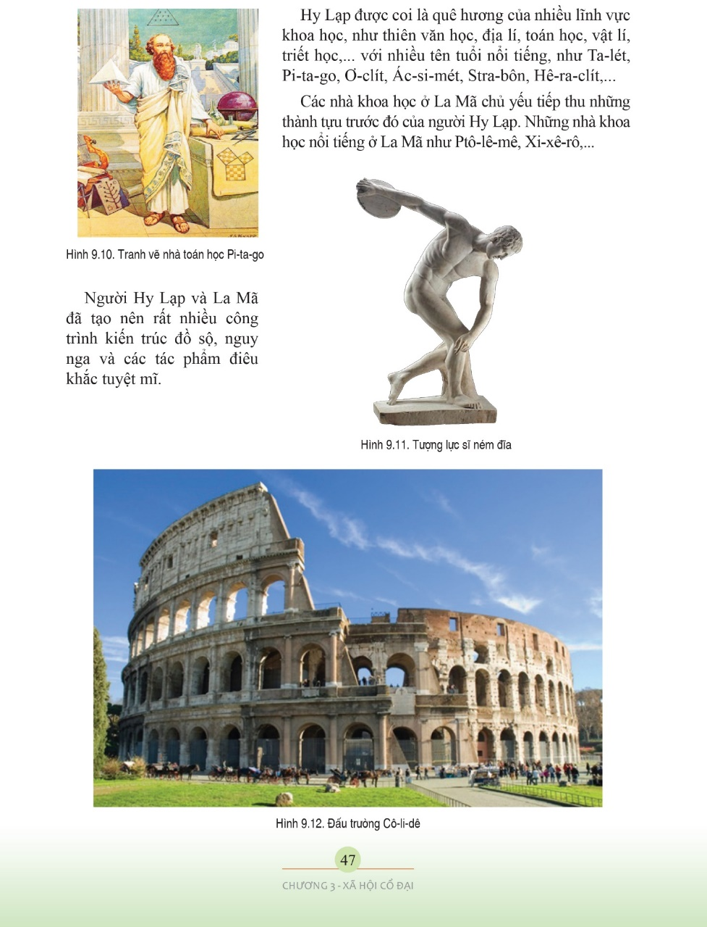
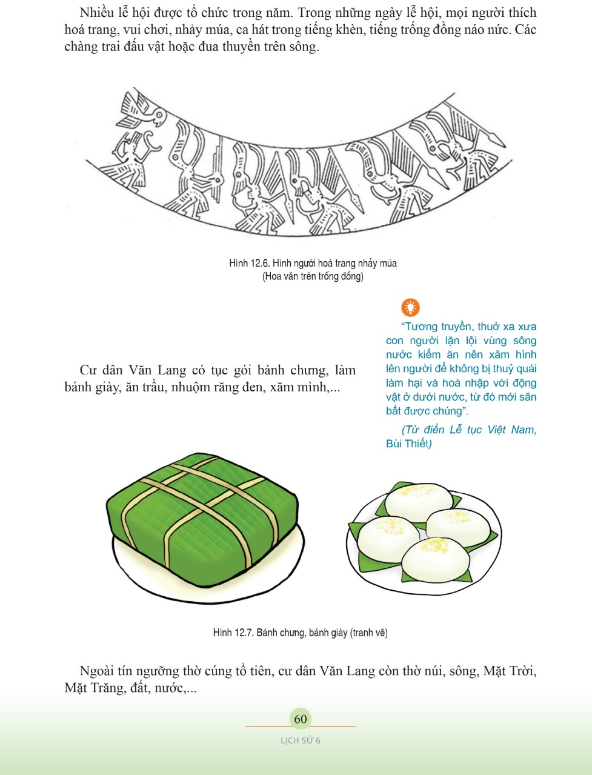
4. Sự hài hoà giữa kênh chữ và kênh hình
19

Slide 19
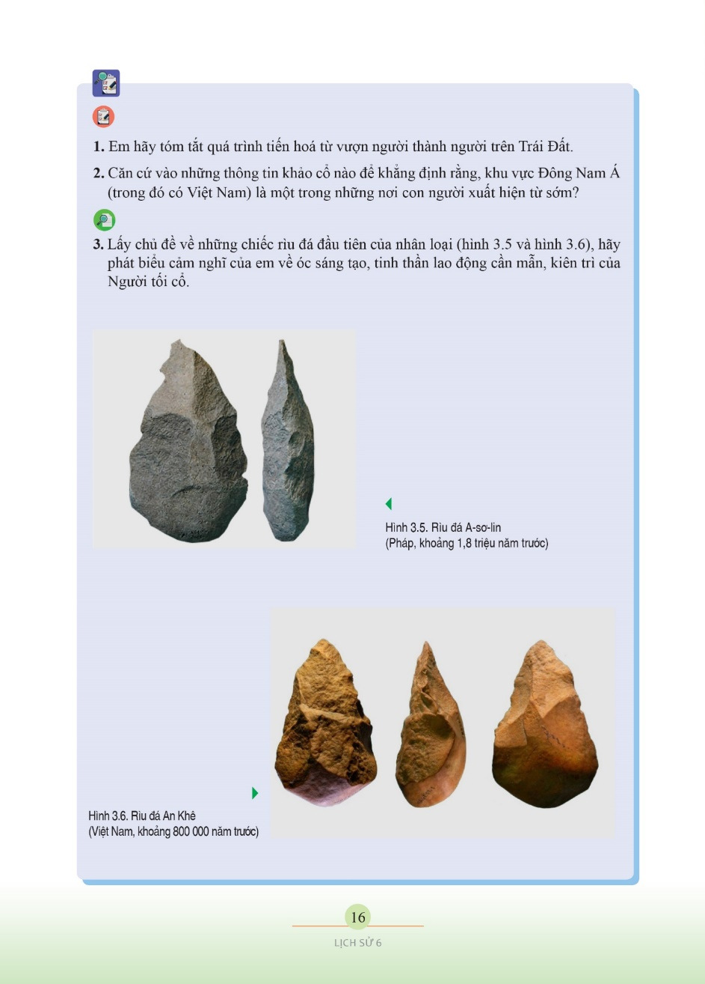
5. Các bài học trong sách thể hiện yêu cầu về đổi mới đánh giá
Yêu cầu về đổi mới đánh giá được thể hiện qua hệ thống câu hỏi hoặc những yêu cầu đối với các bài luyện tập và vận dụng

Slide 20
CÁC DẠNG CÂU HỎI, CÁC MỨC ĐỘ NHẬN THỨC
STT | CÂU HỎI | BÀI, MỤC
1. Mức độ biết | Nêu những thành tựu văn hóa chủ yếu của người Ai Cập và Lưỡng Hà. | MỤC 3, Bài 6: Ai Cập và Lưỡng Hà
2. Mức độ hiểu | Điều kiện tự nhiên tác động như thế nào đến sự hình thành các nền văn minh Ai Cập và Lưỡng Hà? | MỤC 1, Bài 6: Ai Cập và Lưỡng Hà
3. Mức độ vận dụng | Giới thiệu một thành tựu văn hóa của người Ai Cập và Lưỡng Hà mà em ấn tượng nhất. | Luyện tập và Vận dụng, Bài 6: Ai Cập và Lưỡng Hà

Slide 21
04
Khung phân phối chương trình

Slide 22
Nội dung chương trình | Nội dung SGK | Số tiết
TẠI SAO CẦN HỌC LỊCH SỬ? | Chương 1: VÌ SAO CẦN HỌC LỊCH SỬ? | 3
– Lịch sử là gì? – Dựa vào đâu để biết và dựng lại lịch sử? – Thời gian trong lịch sử | Bài 1: Lịch sử là gì? | 2
 | Bài 2: Thời gian trong lịch sử | 1
THỜI NGUYÊN THUỶ | Chương 2: THỜI NGUYÊN THUỶ | 6
– Nguồn gốc loài người – Xã hội nguyên thuỷ – Sự chuyến biến từ xã hội nguyên thuỷ sang xã hội có giai cấp – Sự chuyển biến và phân hoá của xã hội nguyên thuỷ | Bài 3: Nguồn gốc loài người | 2
 | Bài 4: Xã hội nguyên thuỷ | 2
 | Bài 5: Chuyển biến về kinh tế, xã hội cuối thời nguyên thuỷ | 2
XÃ HỘI CỔ ĐẠI | Chương 3: XÃ HỘI CỔ ĐẠI | 10
– Ai Cập và Lưỡng Hà – Ấn Độ – Trung Quốc – Hy Lạp và La Mã | Bài 6: Ai Cập và Lưỡng Hà cổ đại | 3
 | Bài 7: Ấn Độ cổ đại | 2
 | Bài 8: Trung Quốc từ thời cổ đại đến thế kỉ VII | 2
 | Bài 9: Hy Lạp và La Mã cổ đại | 3

Slide 23
ĐÔNG NAM Á TỪ NHỮNG THẾ KỈ TIẾP GIÁP CÔNG NGUYÊN ĐẾN THẾ KỈ X | Chương 4: ĐÔNG NAM Á (TỪ NHỮNG THẾ KỈ TIẾP GIÁP CÔNG NGUYÊN ĐẾN THẾ KỈ X) | 4
– Khái lược về khu vực Đông Nam Á – Các vương quốc cổ ở Đông Nam Á – Giao lưu thương mại và văn hóa ở Đông Nam Á từ đầu Công nguyên đến thế kỉ X | Bài 10: Sự ra đời của các vương quốc ở Đông Nam Á (từ những thế kỉ tiếp giáp Công nguyên đến thế kỉ X) | 2
 | Bài 11: Giao lưu thương mại và văn hoá ở Đông Nam Á (từ đầu Công nguyên đến thế kỉ X) | 2
VIỆT NAM TỪ KHOẢNG THẾ KỈ VII TRƯỚC CÔNG NGUYÊN ĐẾN ĐẦU THẾ KỈ X | Chương 5: NƯỚC VĂN LANG, ÂU LẠC | 5
– Nhà nước Văn Lang – Âu Lạc + Nhà nước Văn Lang + Nhà nước Âu Lạc | Bài 12: Nước Văn Lang | 3
 | Bài 13: Nước Âu Lạc | 2

Slide 24
– Thời kì Bắc thuộc và chống Bắc thuộc từ thế kỉ II trước Công nguyên đến năm 938 + Chính sách cai trị của các triều đại phong kiến phương Bắc + Sự chuyển biến về kinh tế, văn hoá trong thời kì Bắc thuộc + Các cuộc đấu tranh giành lại độc lập và bảo vệ bản sắc văn hoá của dân tộc + Bước ngoặt lịch sử ở đầu thế kỉ X. | Chương 6: THỜI BẮC THUỘC VÀ CHỐNG BẮC THUỘC (TỪ THẾ KỈ II TRƯỚC CÔNG NGUYÊN ĐẾN NĂM 938) | 12
 | Bài 14: Chính sách cai trị của các triều đại phong kiến phương Bắc và chuyển biến kinh tế, xã hội, văn hoá của Việt Nam thời Bắc thuộc | 3
 | Bài 15: Các cuộc khởi nghĩa tiêu biểu giành độc lập, tự chủ (từ đầu Công nguyên đến trước thế kỉ X) | 5
 | Bài 16: Cuộc đấu tranh giữ gìn và phát triển văn hoá dân tộc thời Bắc thuộc | 2
 | Bài 17: Bước ngoặt lịch sử đầu thế kỉ X | 2
– Vương quốc Chăm-pa. – Vương quốc Phù Nam. | Chương 7: VƯƠNG QUỐC CHĂM-PA VÀ VƯƠNG QUỐC PHÙ NAM | 4
 | Bài 18: Vương quốc Chăm-pa | 2
 | Bài 19: Vương quốc Phù Nam | 2
Ôn tập, Kiểm tra, đánh giá |  | 8
Tổng |  | 52

Slide 25
05
Yêu cầu về phương pháp dạy học Lịch sử

Slide 26
1. Yêu cầu về phương pháp dạy học Lịch sử
Lựạ chọn nội dung dạy học, đảm bảo tính cơ bản, thiết thực, hiện đại,….
01
Phát huy tính tích cực của người học
02
Vận dụng linh hoạt hình thức, phương pháp, kĩ thuật dạy học,…
03
Tăng cường dạy học tích hợp
04
05
Tăng cường dạy học phân hoá
Kiểm tra, đánh giá theo NL, PC
06

Slide 27
2. Hướng dẫn tổ chức các hoạt động học tập của HS
a) GV cần tổ chức chuỗi hoạt động học để HS chủ động khám phá những điều chưa biết
Thứ nhất:
Xác định yêu cầu cần đạt.
VD: Để tổ chức cho HS tìm hiểu ở Bài 1. Lịch sử là gì?, GV cần tổ chức cho HS đạt được các yêu cầu cần đạt sau và đây cũng chính là một phần mục tiêu của bài học.

Slide 28
2. Hướng dẫn tổ chức các hoạt động học tập của HS
`
a) GV cần tổ chức chuỗi hoạt động học để HS chủ động khám phá những điều chưa biết
Mục tiêu
Tạo hứng thú, tâm thế học tập
Phương thức thực hiện
Thông qua các câu hỏi/ tình huống
Sản phẩm
Các câu hỏi nhận thức, dự đoán, giả sử/ giả thuyết liên quan đến chủ đề bài học mới, dự kiến kế hoạch học tập tiếp theo của HS.
Câu hỏi cần giải quyết cho hoạt động này
.
Thứ hai: Hoạt động khởi động
“HS đã học kiến thức/ kĩ năng đó khi nào?”,…

Slide 29
Mở đầu

Slide 30
2. Hướng dẫn tổ chức các hoạt động học tập của HS
`
a) GV cần tổ chức chuỗi hoạt động học để HS chủ động khám phá những điều chưa biết
Mục tiêu
giúp cho HS khám phá, hình thành kiến thức, phát triển kĩ năng mới
Phương thức thực hiện
GV vận dụng các phương pháp và kĩ thuật dạy học
Sản phẩm
Kiến thức cơ bản, cốt lõi về Lịch sử
các kĩ năng, kĩ xảo Lịch sử
Câu hỏi cần giải quyết cho hoạt động này
xác định các hoạt động học tập cần tổ chức cho HS
Thứ ba:
Hoạt động hình thành kiến thức mới
Kiến thức, kĩ năng mới mà HS phải khám phá và chiếm lĩnh được của bài học là gì?.....

Slide 31
Yêu cầu cần đạt | Hoạt động hình thành kiến thức mới | Nhiệm vụ học tập của HS
Yêu cầu 1: Nêu được khái niệm lịch sử và môn Lịch sử, hiểu được lịch sử là những gì diễn ra trong quá khứ. | Hoạt động 1: Tìm hiểu về lịch sử và môn Lịch sử là gì? | Đọc thông tin, quan sát hình 1.2 trong SGK và cho biết: Sự kiện khởi nghĩa Hai Bà Trưng (40 – 43) có phải là lịch sử không? Vì sao?
Yêu cầu 2: Giải thích được vì sao cần phải học môn Lịch sử. | Hoạt động 2: Tìm hiểu về Vì sao phải học Lịch sử? | Nhiệm vụ 1: Đọc thông tin, quan sát các hình từ 1.3 đến 1.6 trong SGK và cho biết kĩ thuật canh tác nông nghiệp của nông dân Việt Nam và hệ thống giao thông ở Hà Nội có sự thay đổi như thế nào? Chúng ta cần biết sự thay đổi đó không? Vì sao? Nhiệm vụ 2: Đọc thông tin, quan sát hình 1.7 trong SGK hãy cho biết sự kiện đó là bước ngoặt nào của lịch sử dân tộc? Qua đó lí giải vì sao chúng ta cần học lịch sử? Nhiệm vụ 3. Hãy cho biết lịch sử và môn Lịch sử là gì?
Thứ ba:
Hoạt động hình thành kiến thức mới
Ví dụ: Để tổ chức cho HS tìm hiểu về “Bài 1. Lịch sử là gì?”, GV có thể thiết kế các nhiệm vụ học tập cho HS như sau:

Slide 32
Kiến thức mới

Slide 33
2. Hướng dẫn tổ chức các hoạt động học tập của HS
`
a) GV cần tổ chức chuỗi hoạt động học để HS chủ động khám phá những điều chưa biết
Mục tiêu
Giúp HS hệ thống kiến thức, vận dụng + đánh giá HS
Phương thức thực hiện
Luyện tập, vận dụng kiến thức đã học để giải quyết bài tập
HS có thể hoạt động cá nhân hoặc hoạt động nhóm.
Sản phẩm
Lời giải và kết quả giải các câu hỏi, bài tập/ tình huống.
Câu hỏi cần giải quyết cho hoạt động này
Thứ tư:
Hoạt động luyện tập, vận dụng
HS sẽ làm gì để vận dụng những kiến thức, kĩ năng đã học?, Xây dựng và sử dụng những câu hỏi và bài tập nào?

Slide 34
Lưu ý: trong hoạt động và vận dụng, GV tập trung giải quyết các câu hỏi, bài tập trong SGK. Tuy nhiên, GV cũng có thể mở rộng những câu hỏi, bài tập ngoài SGK cho phù hợp với đối tượng HS.
Ví dụ, hoạt động luyện tập và vận dụng “Bài 1. Lịch sử là gì?”.
Phương án 1: GV sử dụng các câu hỏi, bài tập trong SGK để tổ chức luyện tập, vận dụng cho HS.
Phương án 2: GV có thể mở rộng tình huống ngoài SGK như:
Nhiệm vụ 1: Một bộ phận giới trẻ hiện nay cho rằng: Học Lịch sử không có ý nghĩa gì với cuộc sống. Suy nghĩ của em về quan điểm trên.
Nhiệm vụ 2: HS nêu ý hiểu về câu nói của chính trị gia cổ đại Xi-xê-rông: “Lịch sử là thầy dạy của cuộc sống”.
Nhiệm vụ 3: HS về nhà làm một tác phẩm gửi tương lai cho một người con/ cháu của mình với yêu cầu: tác phẩm thể hiện được sự thay đổi của bản thân qua thời gian, và trả lời được câu hỏi em đã dùng loại tư liệu nào để người đời sau biết về bản thân em.

Slide 35
Luyện tập
Vận dụng

Slide 36
2. Hướng dẫn tổ chức các hoạt động học tập của HS
`
a.
GV cần tổ chức chuỗi hoạt động học để HS chủ động khám phá những điều chưa biết
b.
GV cần đầu tư vào việc lựa chọn các phương pháp, kiến thức dạy học và giáo dục phát triển PC, NL phù hợp
c.
GV chú trọng rèn luyện cho HS phương pháp học tập, nghiên cứu
d.
GV tăng cường phối hợp học tập cá thể với học tập hợp tác

Slide 37
06
Vấn đề đánh giá kết quả học tập của học sinh

Slide 38
a) Định hướng đánh giá kết quả giáo dục trong dạy học môn Lịch sử và Địa lí theo Chương trình GDPT năm 2018
01
Mục tiêu
Cung cấp thông tin chính xác, kịp thời, có giá trị về mức độ đáp ứng yêu cầu cần đạt của chương trình
Sự tiến bộ của HS để hướng dẫn, điều chỉnh hoạt động dạy và học
02
Nội dung
Lí thuyết
Kĩ năng của HS
Khả năng vận dụng tri thức vào những tình huống thực tế
03
Hình thức
Đa dạng hóa các hình thức đánh giá
Kết quả giáo dục: hình thức định tính và định lượng

Slide 39
b) Một số gợi ý về hình thức và phương pháp kiểm tra đánh giá PC, NL
Hình thức đánh giá | Phương pháp đánh giá | Công cụ đánh giá
ĐGTX/ Đánh giá quá trình (Đánh giá vì học tập; Đánh giá là học tập) | Phương pháp hỏi – đáp. | Câu hỏi, bảng hỏi
 | Phương pháp quan sát | Ghi chép các sự kiện thường nhật, thang đo, bảng kiểm, rubric
 | Phương pháp đánh giá qua hồ sơ học tập | Bảng quan sát, câu hỏi vấn đáp, phiếu đánh giá theo tiêu chí (Rubrics,...)
 | Phương pháp đánh giá qua sản phẩm học tập | Bảng kiểm, thang đánh giá, phiếu đánh giá theo tiêu chí (Rubrics,...)
 | Phương pháp kiểm tra viết | KWLH, câu trả lời ngắn, thẻ kiểm tra,...
ĐGĐK/ Đánh giá tổng kết (Đánh giá kết quả học tập) | Phương pháp kiểm tra viết Phương pháp đánh giá qua hồ sơ học tập Phương pháp đánh giá qua sản phẩm học tập | Bài kiểm tra (câu hỏi tự luận, câu hỏi trắc nghiệm), bài luận, bảng kiểm, phiếu đánh giá theo tiêu chí, thang đo

Slide 40
*Giới thiệu chung về hệ thống tài liệu tham khảo hỗ trợ
– Sách giáo viên.
– Sách bài tập.
– Sách bổ trợ và sách tham khảo thiết yếu của môn học.
– Thiết bị dạy học bộ môn: Bộ TBDH Cánh Diều và hướng dẫn cách khai thác trong dạy học.
– Nguồn tài nguyên sách và học liệu điện tử (SGK phiên bản điện tử, video minh hoạ tiết học, bài tập tương tác phục vụ kiểm tra, đánh giá,...).
*Kế hoạch bài dạy minh họa
*Gợi ý bài kiểm tra định kì + đề kiểm tra
Link
Link

